Slide 1


Dieta oral e sobrevida após a colocação de próteses entéricas em neoplasias gástricas avançadas – estudo multicêntrico, retrospetivo
Mariana Leite, Marta Moreira, Tarcísio Araújo, José Ramada, Jorge Canena, Luís Lopes

Slide 2
INTRODUÇÃO
A neoplasia gástrica avançada pode cursar com obstrução do segmento antro-duodenal
Náusea
Vómitos intratáveis
Intolerância oral
Esofagite
Desequilíbrios hidroeletrolíticos
Desnutrição
Obstrução do segmento antro-duodenal apresenta morbilidade significativa, comprometendo a qualidade de vida do doente

Slide 3
INTRODUÇÃO
A colocação de próteses entéricas em doentes com sintomatologia secundária à obstrução do segmento antro-duodenal permite restaurar a patência luminal
  Alívio dos sintomas obstrutivos
  Recuperação da tolerância oral
  Melhoria da qualidade de vida
Os doentes propostos para colocação de próteses entéricas devem ter uma sobrevida de vida curta - menos de 2 a 6 meses
  World Health Organization performance status

Slide 4
INTRODUÇÃO
WHO 0 | Fully active
WHO 1 | Cannot carry out heavy physical work
WHO 2 | Up and about more than 50 percent of the day
WHO 3 | Up and about less than 50 percent of the day
WHO 4 | Bed or chair bound all day

Slide 5
INTRODUÇÃO
A colocação de próteses entéricas em doentes com sintomatologia secundária à obstrução do segmento antro-duodenal permite restaurar a patência luminal
  Alívio dos sintomas obstrutivos
  Recuperação da tolerância oral
  Melhoria da qualidade de vida
Os doentes propostos para colocação de próteses entéricas devem ter uma sobrevida de vida curta - menos de 2 a 6 meses
  World Health Organization performance status
Obstrução do segmento antro-duodenal em doentes assintomáticos e com tolerância oral
Obstrução de intestino delgado em vários pontos
Presença de perfuração de víscera oca

Slide 6
OBJETIVO
Avaliar a eficácia clínica a longo prazo das próteses entéricas na paliação de doentes com obstrução do segmento antro-duodenal provocada por neoplasia gástrica avançada

Slide 7
MÉTODOS
Estudo de cohort retrospetivo e multicêntrico
Período de estudo - Janeiro 2005 a Dezembro 2019
Critérios de inclusão
  Doentes com obstrução do segmento antro-duodenal
  Doentes com malignidade confirmada por histologia

Slide 8
RESULTADOS

Slide 9
RESULTADOS
Tabela 1: Características dos doentes
 | n(%)
Sexo
Masculino | 37 (48.68%)
Feminino | 39 (51.32%)
Idade
Mediana (min./máx.) | 80.5 (44/ 94)
WHO Performance Status
Fully active | 0 (0%)
Symptoms but ambulatory | 43 (68.25%)
In bed less than 50% of time | 11 (17.46%)
In bed more than 50% of time | 8 (12.70%)
100% bed or chair bound | 1 (1.59%)

Slide 10
RESULTADOS
Tabela 2: Sintomatologia
 | n(%)
Sintoma principal
Vómito | 66 (87.99%)
Disfagia | 8 (10.67%)
Dor abdominal | 1 (1.33%)
GOOSS
Sem tolerância oral | 30 (52.63%)
Dieta liquida | 13 (22.81%)
Dieta mole | 14 (24.56%)

Slide 11
RESULTADOS
Tabela 3: Estadiamento e indicações
 | n(%)
Estadiamento (TNM)
II | 1 (1.52%)
III | 13 (19.7%)
IV | 52 (78.79%)
Indicação para a colocação da prótese
Neoplasia irressecável | 55 (87.30%)
Elevado risco cirúrgico | 6 (9.52%)
Cirurgia recusada pelo doente | 2 (3.17%)

Slide 12
RESULTADOS
Tabela 4: Resultados após colocação da prótese
 | n/total (%)
Sucesso técnico | 76/76 (100%)
Sucesso clínico às 48h | 74/76 (97.37%)
Doentes com tolerância oral até à morte sem necessidade de intervenção adicional | 62/76 (81.58%)
Dieta oral até à morte sem necessidade de cirurgia | 72/76 (94.7%)

Slide 13
RESULTADOS
Tabela 5: Número de sessões endoscópicas e quimioterapia
 | n (%)
Número total de sessões endoscópicas
1 | 62 (81.58%)
2 | 10 (13.16%)
3 | 4 (5.26%)
Quimioterapia
Não | 55 (72.37%)
Sim | 21 ( 27.63%)

Slide 14
RESULTADOS
Tabela 6: Complicações e tratamento
Complicações | n/total (%) | Tratamento (n)
Precoces
Hemorragia digestiva | 3/76 (3.95%) | Sem intervenção
Tardias
Obstrução da prótese | 14/76 (18.42%) | Tratamento endoscópico (10) Tratamento cirúrgico (4)
Migração da prótese | 1/76 (1.32%) | Remoção endoscópica da prótese (1)

Slide 15
RESULTADOS
p < 0,001

Slide 16
RESULTADOS

Slide 17
RESULTADOS
265 dias
97 dias
38 dias

Slide 18
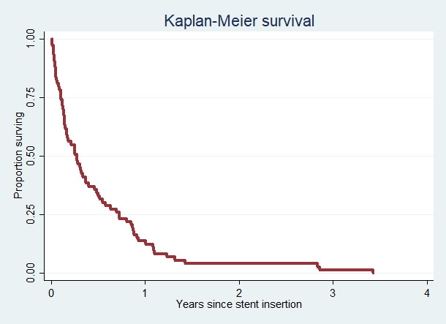
RESULTADOS

Slide 19
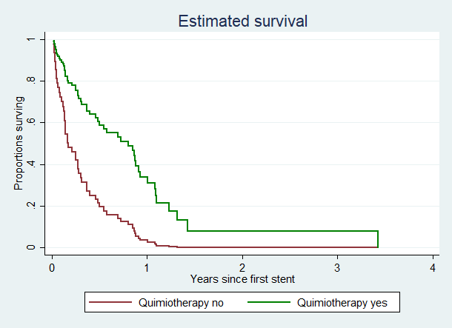
RESULTADOS

Slide 20
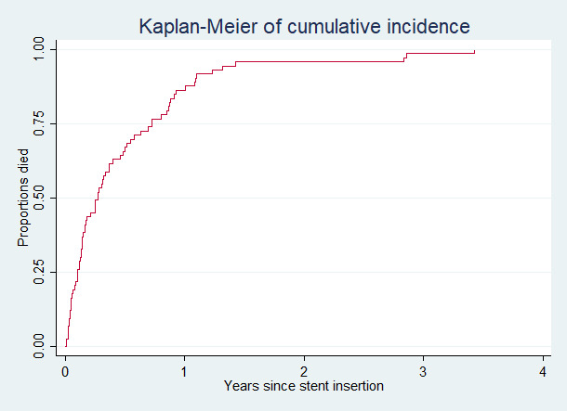
RESULTADOS

Slide 21
CONCLUSÕES

Slide 22
CONCLUSÕES
A colocação de prótese por via endoscópica em doentes com neoplasia gástrica com sintomas obstrutivos é um procedimento eficaz e seguro
Procedimento endoscópico que permite a recuperação da tolerância oral
  Maioria dos doentes mantem a tolerância oral sem necessidade de intervenção endoscópica ou cirúrgica adicionais até à morte
A taxa de obstrução da prótese apesar de significativa pode ser tratada através de uma nova abordagem minimamente invasiva na maioria dos casos

Slide 23
Dieta oral e sobrevida após a colocação de próteses entéricas em neoplasias gástricas avançadas – estudo multicêntrico, retrospetivo
Mariana Leite, Marta Moreira, Tarcísio Araújo, José Ramada, Jorge Canena, Luís Lopes

